Slide 1
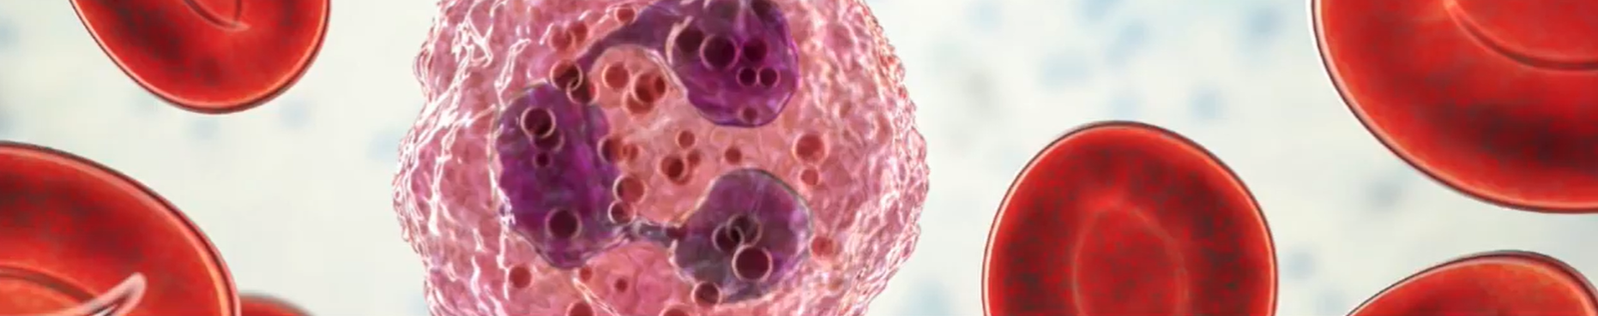
G-CSF ile Nötropeni Proflaksisi;
Primer mi, Sekonder mi?
Standart mı, Uzun Etkili mi?
Dr. Derya Demirtaş
Adana Şehir Hastanesi Eğitim ve Araştırma Hastanesi

Slide 2
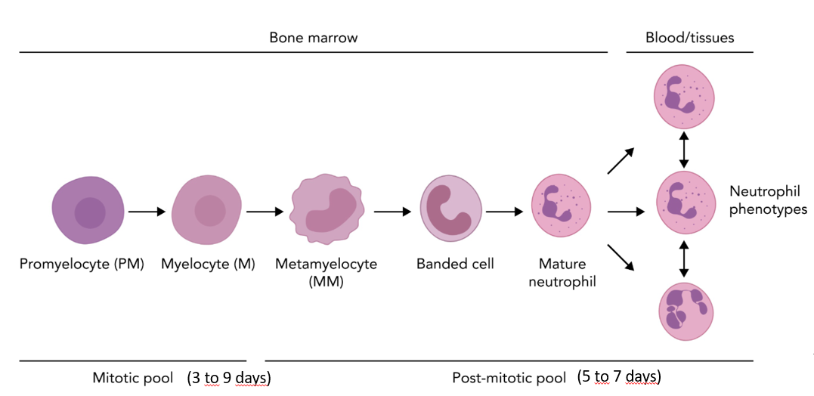
Nötrofillerin Farklılaşma Süreci
Celine Overbeeke et al. Blood (2022) 139: 2285–2293.
Notes:
Kemik iliğinde hematopoietik kök hücrelerden gelişen nötrofillerin farklılaşma sürecine baktığımızda 3 ila 9 gün süren mitotik faz, sonrasında 5 ila 7 gün süren post mitotik faz evresi var. Yani nötrofiller kemik iliğinde 10-14 gün sürede olgunlaşıp dolaşıma salınıyorlar ve yarı ömürleri 5-6 saat ile sınırlı.

Slide 3
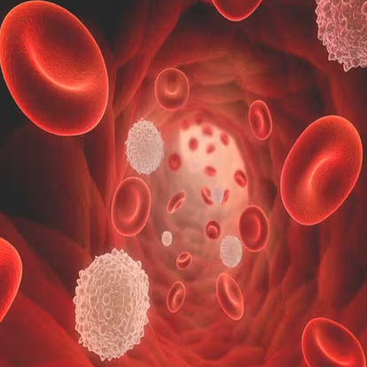
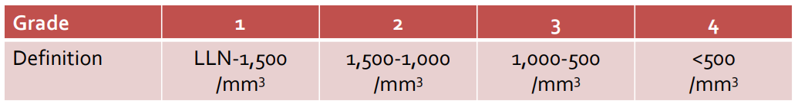

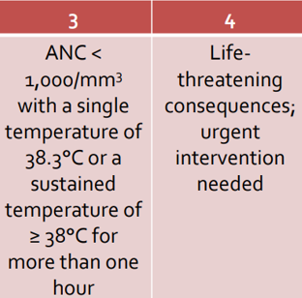


Nötropeni Tanımı
MNS <1500/mm3
Notes:
NCI-CTCAE sistemine göre grade 3'te tanı konur, ve tek bir ölçümde 38.3 derece ölçülmesi ya da 1 saatten uzun süren >38 ateş olması olarak tanımlanmıştır. grade 4 ise acil tedavi gerektiren, potansiyel olarak ölümcül durumları ifade eder.

Slide 4
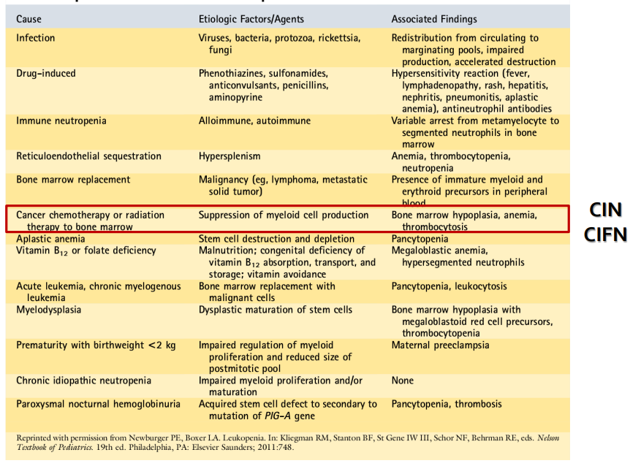
Nötropeni Nedenleri
Notes:
enfeksiyondan kemoterapiye, aplastik anemiden vitamin eksikliklerine kadar pek çok farklı etiyolojik faktör söz konusudur.
Bizim pratikte en sık karşılaştığımız neden, hiç şüphesiz kemoterapiye bağlı gelişen nötropeni.

Slide 5
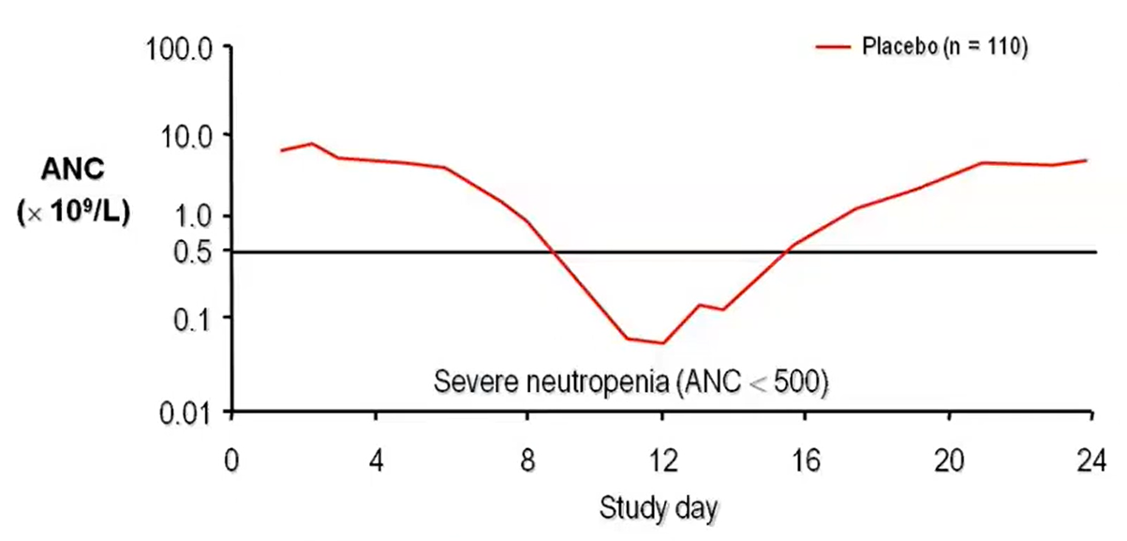
Michael C Mackey et al. Br J Clin Pharmacol. 2021 Feb;87 (2):687-693
Notes:
Peki Kemoterapiye bağlı ne zaman nötropeni gelişiyor?
Tedavinin 10 ila 14 günleri arasında nötropeninin derinleştiğini görüyoruz.,

Slide 6
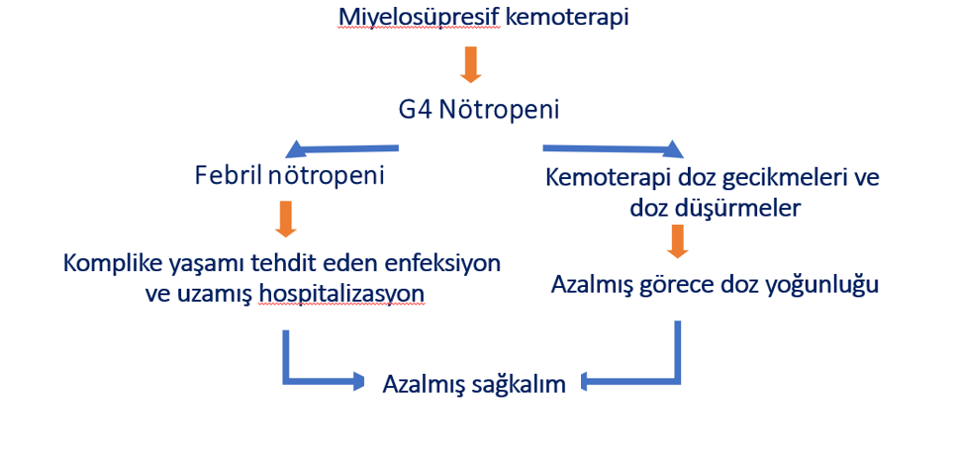
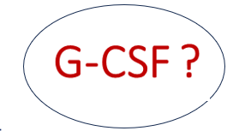

Kemoterapiye Bağlı Nötropeni (CIN)
Notes:
Dolayısı ile miyelosüpresif tedavi verdiğimizde G4 nötropeni riski var ve kısa vadede febril nötropeni ile sonuçlanabilir ve bu da komplike yaşamı tehdit eden enfeksiyon ve uzamış hospitalizasyona neden olur. Uzun vadede ise doz azaltması ya da kür geciktirme klinik olarak etkinlikte azalmaya ve böylelikle azalmış sağ kalıma yol açar. GCSF kullanımı nötropeni ve ilişkili komplikasyonlarda azalma sağladığını biliyoruz.

Slide 7
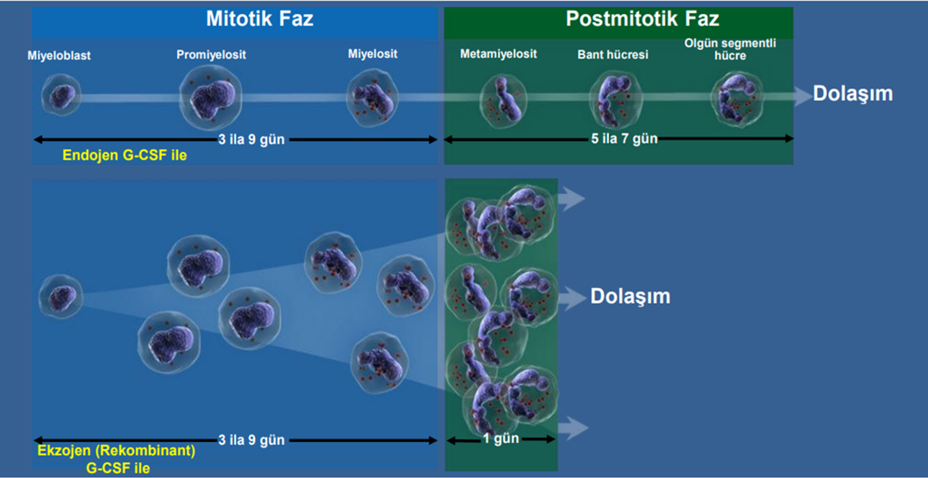
G-CSF Etki Mekanizması
Notes:
Endojen G-CSF ile nötrofille 5-7 günde olgunlaşıp dolaşıma salınıyorlar. Egzojen GCSF ler ise post mitotik fazda etki ediyorlar. Normalde 5-7 gün sürmesi beklenen olgunlaşma fazını 1 güne indiriyor.

Slide 8
G-CSF Kullanım Alanları
Primer profilaksi
Sekonder profilaksi
Febril nötropeni
Afebril nötropeni
Kök hücre transplantasyonu

Slide 9
G-CSF ile Primer Profilaksi
Kemoterapinin ilk siklusundan itibaren G-CSF uygulaması
Amaç;
  Febril nötropeni insidansını azaltmak
  Etkin dozda kemoterapi vermek

Slide 10
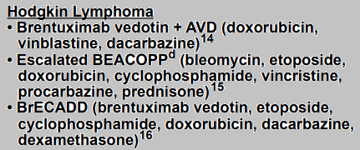
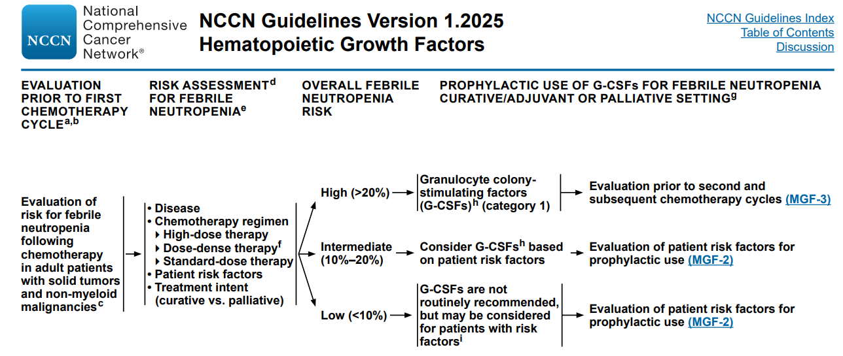
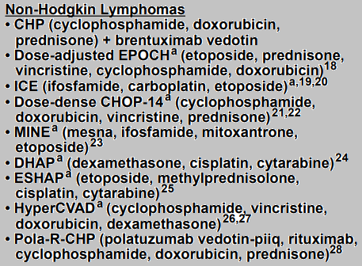
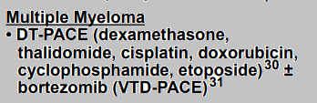
Notes:
Peki bizim rehberlerimiz ne diyor bu konuda? NCCN klavuzuna baktığımızda; ilk kt siklusunda FN için risk değerlendirmesi yapmamız gerekiyor. Bunun için hastalığın kendisi, verdiğimiz kt rejiminin yüksek doz olup olmaması, hastaya ait risk faktörleri ve tedavi yaklaşımı (palyatif mi? küratif mi?) önemli.Tüm bu değerlendirmeler sonucunda şayet risk >%20 İSE YÜKSEK RİSK OLARAK DEĞERLENDİRİYORUZ VE bu durumda primer profilakside G-CSF kullanımını kategori 1 düzeyinde öneriyor. Peki hematolojik malihnitelerde kullandığımız hangi rejimlerde FN riski >%20 ??

Slide 11
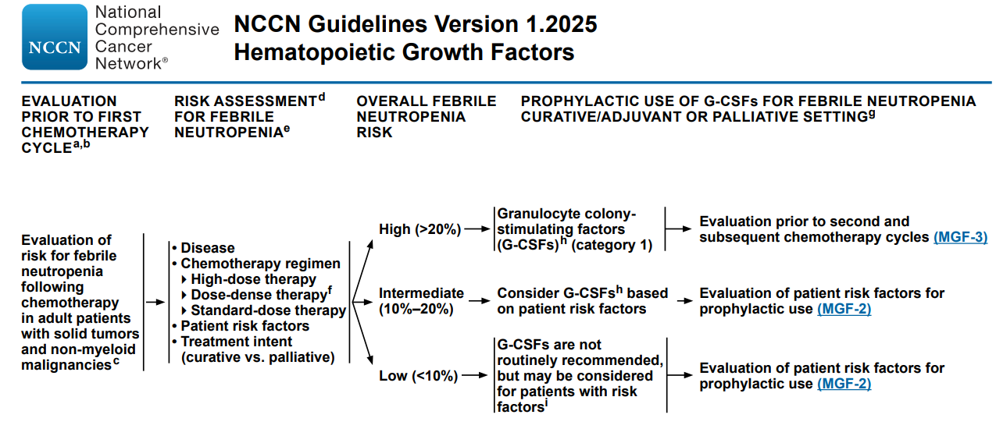
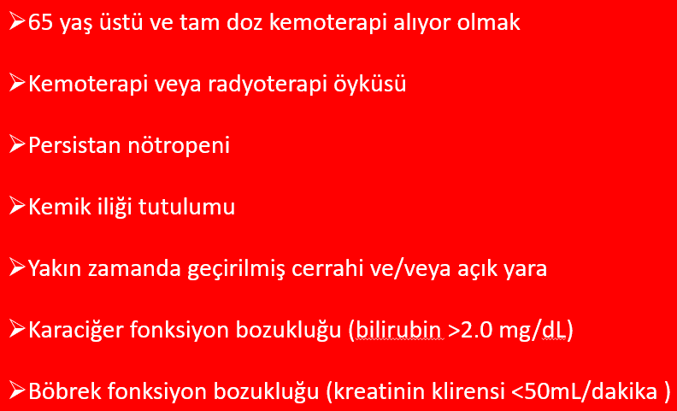
Notes:
%10-20 arasında ise hastaya bağlı olan faktörleri değerlendirmek gerekiyor. Peki bu faktörler neler?....

Slide 12
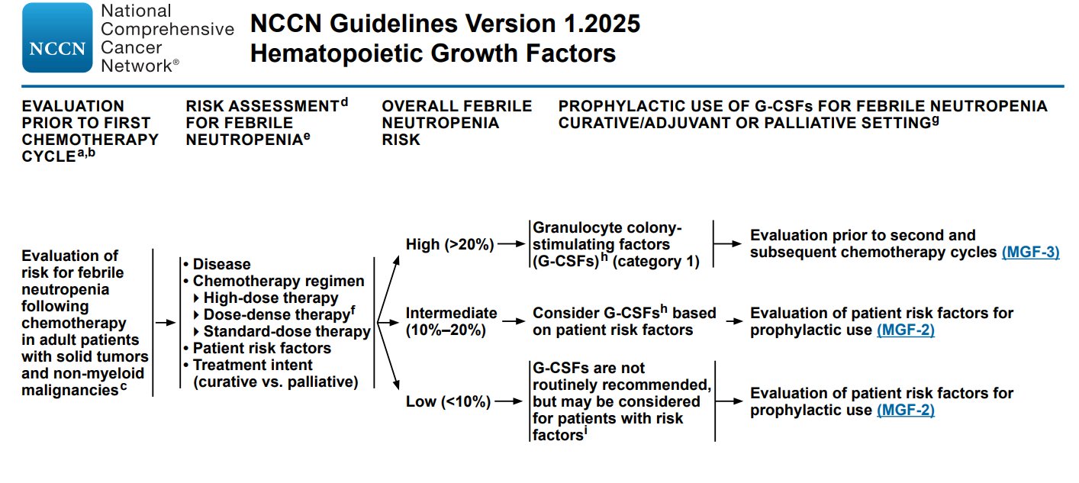

Notes:
<%10 ise rutin kullanımda önerilmiyor ancak risk faktörlerinin varlığında değerlendirilebilir.

Slide 13
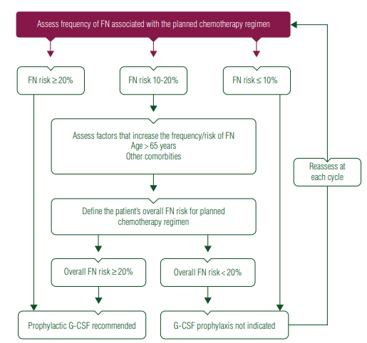
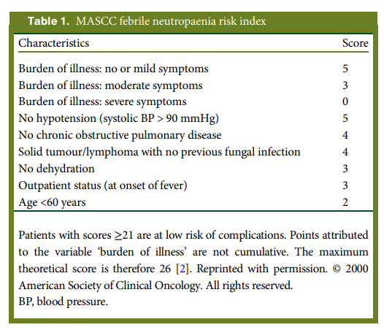
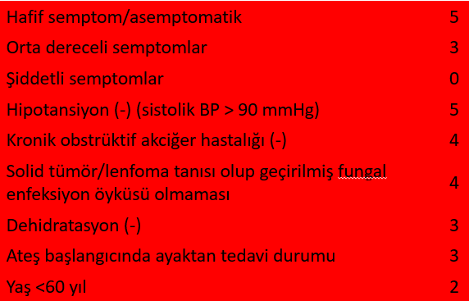
J. Klastersky et al. Annals of Oncology (Supplement 5): v111–v118, 2016
Notes:
ESMO Klavuzunda da benzer bir şekilde….

Slide 14
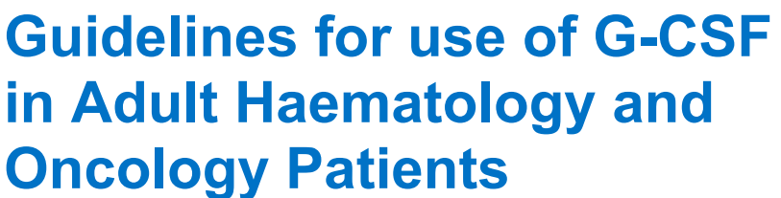
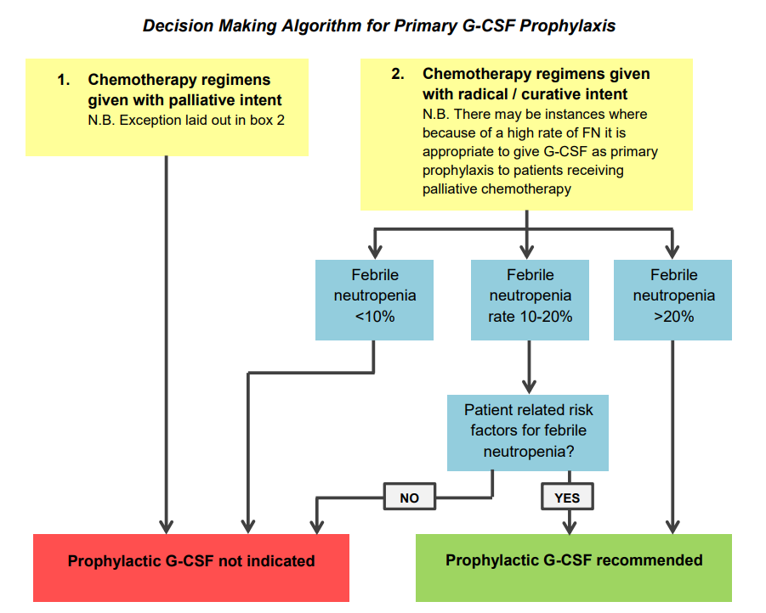
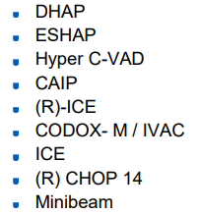

FN riski %20 rejimler

Slide 15
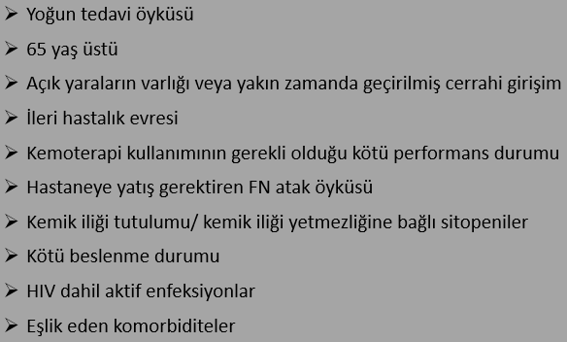

Slide 16
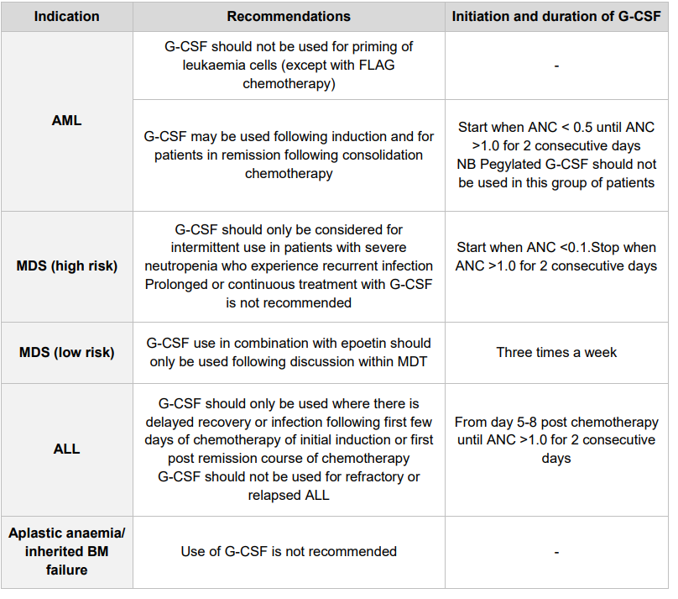
Hematolojik Malignitelerde G-CSF
Notes:
AML G-CSF FLAG rejimi hariç önerilmez, İndüksiyon ve konsolidasyon tedavisinden sonra, hastalar remisyona girince G-CSF başlanabilir. ANC 0.5'in altına inince başlanır ve 1.0'ın üzerine çıkana kadar verilir. (Pegfilgrastim kullanılmamalı.)
MDS yüksek riskli;G-CSF, ciddi nötropenili ve sık enfeksiyon geçiren hastalarda aralıklı kullanılabilir. Sürekli uzun dönem kullanım önerilmez. ANC 0.1'in altına inince başlanır, 1.0'ı geçince durdurulur.
MDS (Düşük Riskli):G-CSF, sadece epoetin ile birlikte kullanılmalı.Haftada üç kez uygulanır.
ALL;G-CSF sadece kemoterapiden sonra iyileşme gecikirse veya enfeksiyon olursa verilir. Refrakter/relaps ALL hastalarında kullanılmaz. Kemoterapiden 5–8 gün sonra başlanır ve ANC 1.0'ı geçince kesilir.
Aplastik Anemi / Kalıtsal Kemik İliği Yetmezliği: G-CSF kullanımı önerilmez.

Slide 17

G-CSF ile Sekonder Profilaksi
Daha önceki kürlerde uzamış nötropeni (>10 gün) veya FN öyküsü varsa uygulanan koruyucu tedavi
FN risklinde %50
Küratif amaçlı ise G-CSF ile sekonder profilaksi
Palyatif amaçlı ise doz azaltımı
Notes:
sonraki kürlerde FN tekrarını önlemek amacıyla

Slide 18
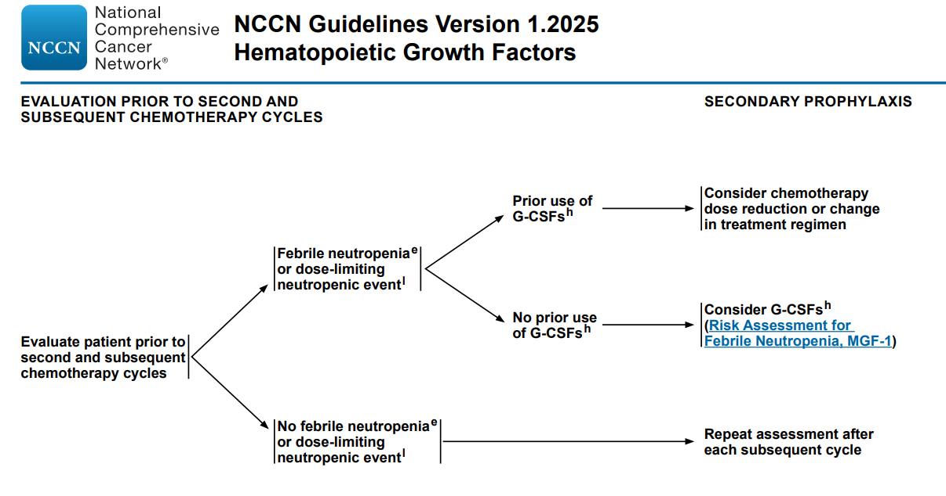
x
Notes:
FN ya da dozu sınırlayan nötropenik olay gelişmiş mi? Evet ise daha önce G-CSF kullanıldıysa, G-CSF yerine doz azaltımı ya da rejim değişikliği tercih edilir. Hayır ise G-CSF kullanımı risk değerlendirmesine göre düşünülmeli. Yani G-CSF, yalnızca önceki döngüde nötropeni gelişmiş ve daha önce kullanılmamışsa önerilmektedir.
Daha önce FN gelişmediyse her bir sonraki döngüden önce tekrar değerlendirme yapılmalı.

Slide 19
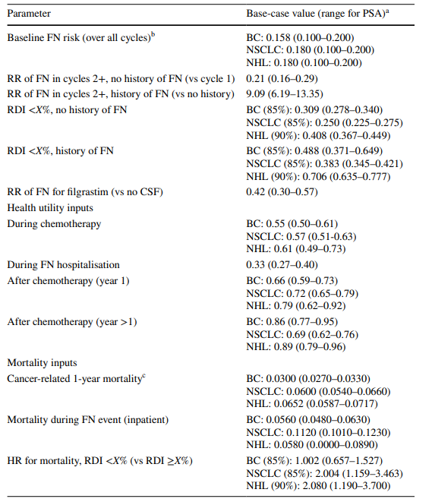
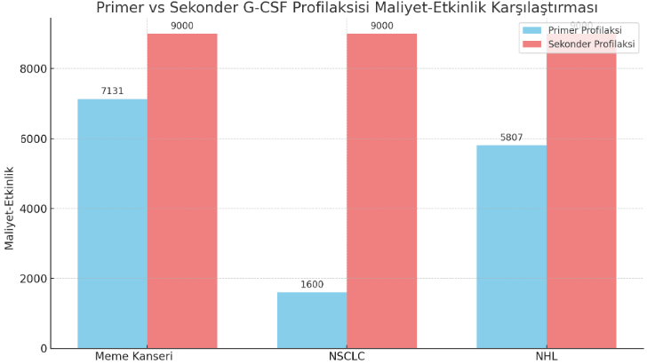
Primer vs Sekonder Profilaksi
Matti S. Aapro et al. Supportive Care in Cancer (2023) 31:581
Notes:
Primer profilaksi, SEKONDER PROFİLAKSİYE GÖRE daha maliyet etkin bulunmuş.
Özellikle FN riski %10–20 olan meme kanseri, küçük hücre dışı akciğer kanseri (NSCLC) ve NHL hastalarında yapılan bir çalışmada;
FN öyküsü varsa sonraki siklusta FN gelişme riski 9 kat artıyor Bu nedenle➔ Primer profilaksi çok kritik.
G-CSF kullanımı (filgrastim) FN riskini %58 azaltıyor.
Hastane yatışlarını azaltıyor.
Primer profilaksi , sekonder profilaksiye göre daha maliyet etkin bulunmuş.
Yani Primer G-CSF profilaksisi sadece klinik olarak değil, ekonomik açıdan da sekonder profilaksiye üstün bulunmuş.

Slide 20
Hangi G-CSF ?

Slide 21
Kısa Etkili vs Uzun Etkili G-CSF
 | Kısa Etkili G-CSF (1. jenerasyon) | Uzun Etkili G-CSF (Peg-G-CSF) (2. jenerasyon)
 | Filgrastim (5 mcg/kg/gün) Lenograstim (34 MÜ/gün) Sargramostim (GM-CSF,250 mcg/gün) | Pegfilgrastim (6 mg), Lipegfilgrastim
Uygulama Şekli | Kemoterapiden 24-72 sa sonra, subkutan | Kemoterapiden 24 sa sonra tek doz
Yarı Ömür | Kısa | Uzun
Kullanım Süresi | 5–7 gün | 1 enjeksiyon yeterlidir
Avantajları | Doz ayarlanabilir, ekonomik | Hasta uyumu yüksek, pratik
Dezavantajları | Günlük uygulama zorluğu, uyum düşük | Maliyet yüksek, doz ayarı yapılamaz
Klirens | Glomerüler filtrasyon ve nötrofil aracılı klirens | Nötrofil aracılı klirens
Hartmut Link. Supportive Care in Cancer (2022) 30:7067–7077
Notes:
Sargramostim; sadece nötrofilleri değil, monositleri, makrofajları da stimüle eder.
Filgrastim hem renal hem nötrofil aracılı klirensi mevcut. Pegile formu ise renal değil nötrofil aracılı klirens ile atılıyorar. Dolayısı ile pegile formun renal doz ayarı yok ancak kısa etkili filgrastim 5 mcg/kg dan kullanılırken renal yetmezlikte 3 mcg/kg a düşmek gerekebiliyor.
Ülkemiz şartlarında uzun etkili formlar primer değil sekonder profilakside geri ödemesi var.

Slide 22
3. Jenerasyon G-CSF (Yeni Nesil)
Efbemalenograstim alfa
Eflapegrastim
  Fc fragmenti bağlanmış G-CSF
  Uzun etki
  Non-myeloid malignitelerde enfeksiyon insidansını azaltmak için FDA tarafından onaylanmıştır.

Slide 23
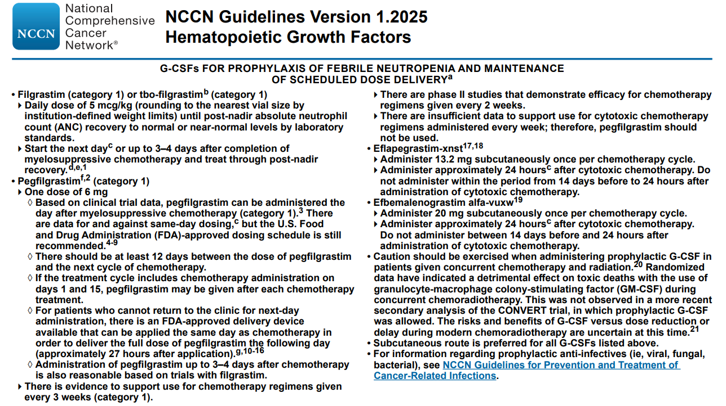


Slide 24
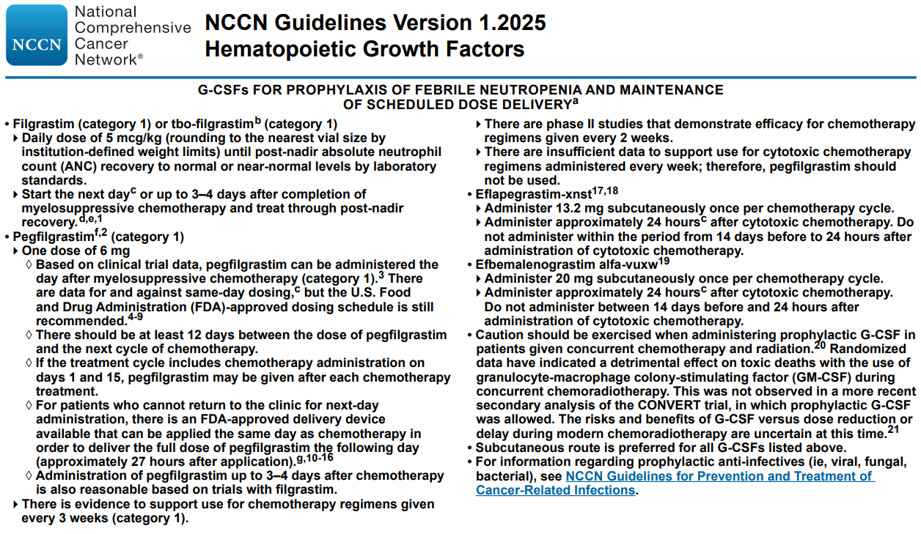
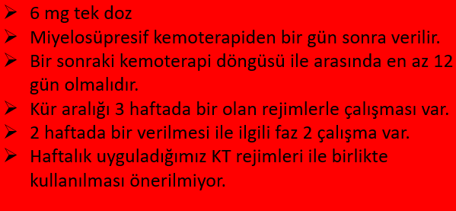

Slide 25
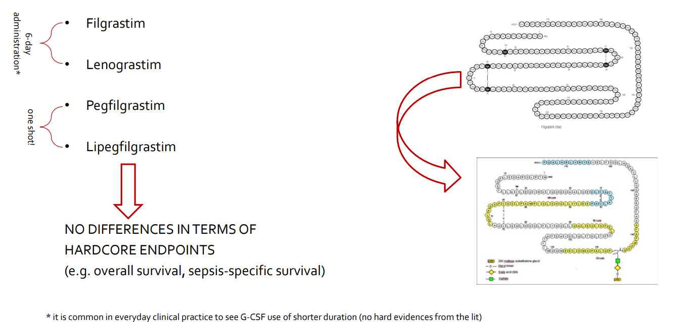
Hangi G-CSF?
ESMO – Supportive and Palliative Care in Oncology: Febrile Neutropenia.
Notes:
G-CSF’ler arasında overall survival ve sepsis specific survival gibi kritik klinik sonuçlar açısından anlamlı fark yoktur. ✅ Uygulama sıklığı farklı olsa da, klinik sonuçlar benzer.

Slide 26
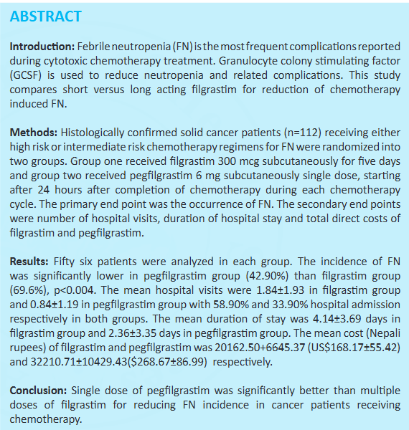
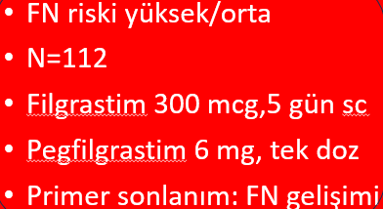
Rajeev Sharma et al. Annapurna Journal of Health Sciences. (2022);22-26

Slide 27
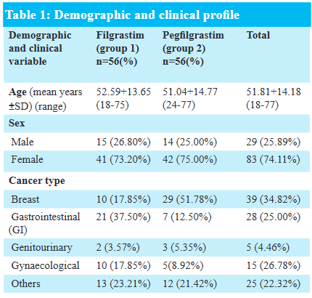
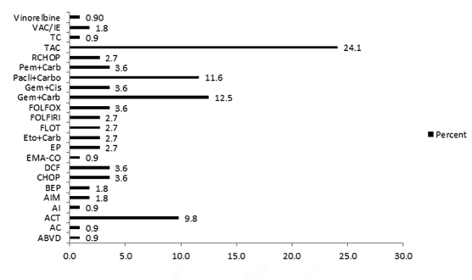
Rajeev Sharma et al. Annapurna Journal of Health Sciences. (2022);22-26
Notes:
Demografik ve klinik verilere baktığımızda 112 hastanın benzer yaş ve cinsiyet oranlarına sahip olduğunu görüyoruz

Slide 28
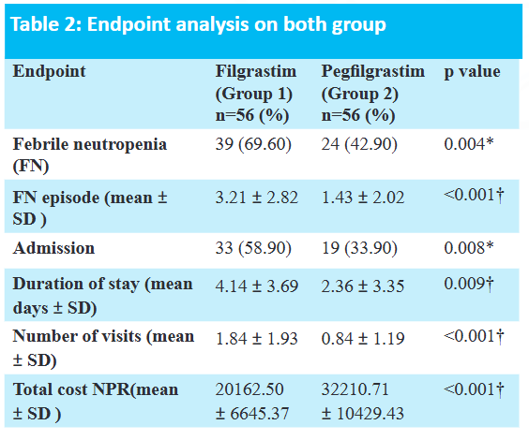
Rajeev Sharma et al. Annapurna Journal of Health Sciences. (2022);22-26
Notes:
FN gelişimini azaltmada her iki ajan da etkilidir. Ancak tek doz pegfilgrastim, çoklu doz filgrastime göre FN insidansını azaltmada anlamlı şekilde daha etkili bulunmuştur.

Slide 29
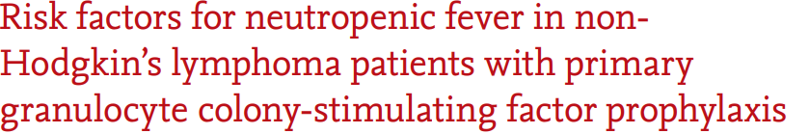
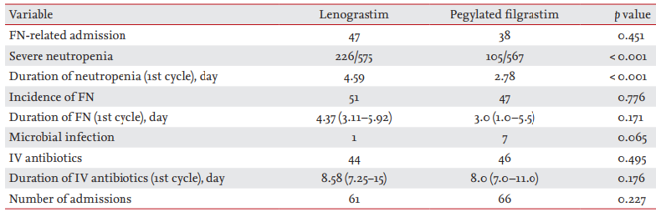
Yu Ri Kim et al. Korean J Intern Med 2021;36:1181-1189
Notes:
Lenograstim ile pegfilgrastim arşılaştırıldığı bir diğer çalışmada FN'ye bağlı yatış oranı her iki grupta da benzer bulunmuş. Ancak pegfilgrastim kullanan hastalarda ciddi nötropeni oranı daha düşük ve nötropeni süresi daha kısa bulunmuş

Slide 30
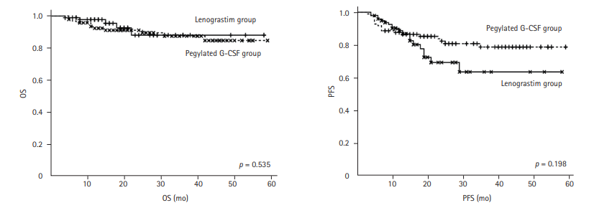
Yu Ri Kim et al. Korean J Intern Med 2021;36:1181-1189
Notes:
OS Lenograstim ve pegile G-CSF kullanan hastalar arasında OS açısından istatistiksel olarak anlamlı bir fark saptanmamış.
PFS Pegile G-CSF PFS açısından biraz daha iyi, ancak bu fark da istatistiksel olarak anlamlı bulunmamış.

Slide 31
Sonuç
G-CSF’ler, CIN ve FN riskini azaltmada etkili ve güvenilir ajanlardır.
Primer profilaksi, FN riski ≥%20 veya ek risk faktörleri varsa orta riskli (%10–20) hastalarda öncelikli tercih edilmelidir.
Sekonder profilaksi, önceki kürde FN gelişmiş hastalarda, doz azaltımı yerine tedavi etkinliğini korumak için önerilir.
Kısa etkili ajanlar (filgrastim) günlük uygulama gerektirirken, uzun etkili ajanlar (pegfilgrastim, lipegfilgrastim) tek dozla etkili koruma sağlar.

Slide 32
Sonuç
Sağkalım, sepsis riski açısından kısa ve uzun etkili G-CSF’ler arasında anlamlı fark yoktur.
Seçim; uygulama kolaylığı, hasta uyumu ve maliyet gibi faktörlere göre bireyselleştirilmelidir.
Uygun hasta seçimi ve zamanında profilaksi, sadece FN’yi önlemekle kalmaz, aynı zamanda kemoterapi etkinliğini sürdürür ve hastaneye yatışları azaltır.

Slide 33
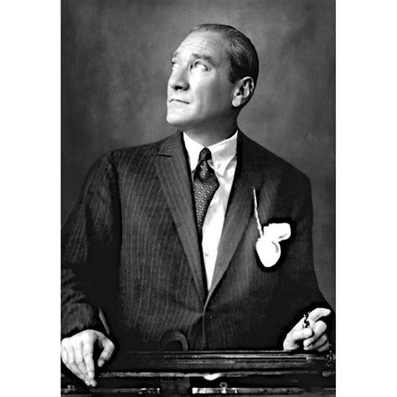
                Teşekkürler..

